Slide 1
Социальный проект «Можешь - помоги»
Руководитель: Изотова Надежда Владимировна

Slide 2
Цель проекта:
Дать понять одиноким, отчаявшимся старикам, что они нужны.
Объяснить им, что своим жизненным опытом они могут поделиться с молодым поколением.

Slide 3
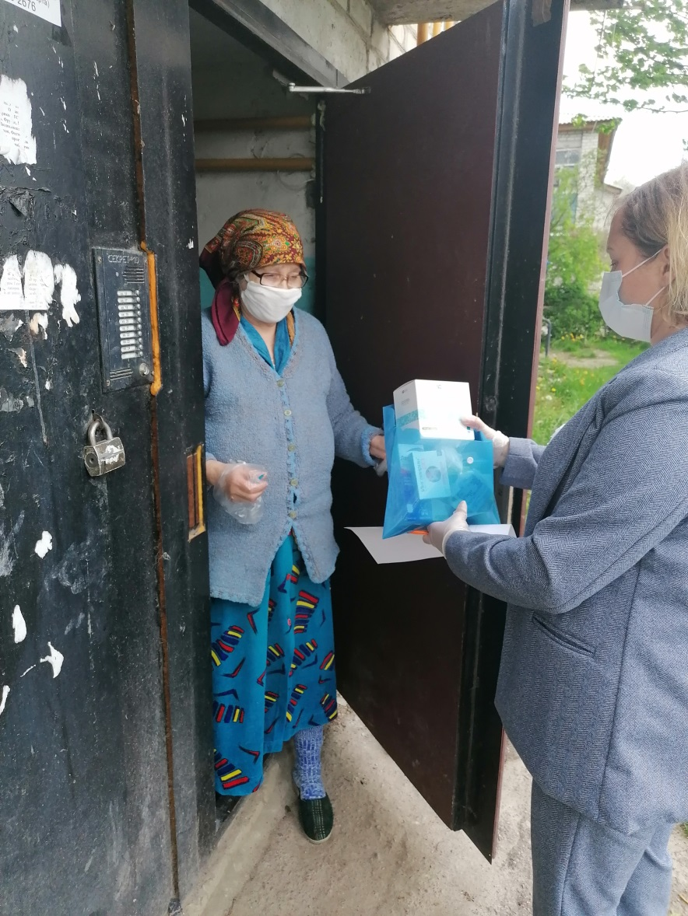
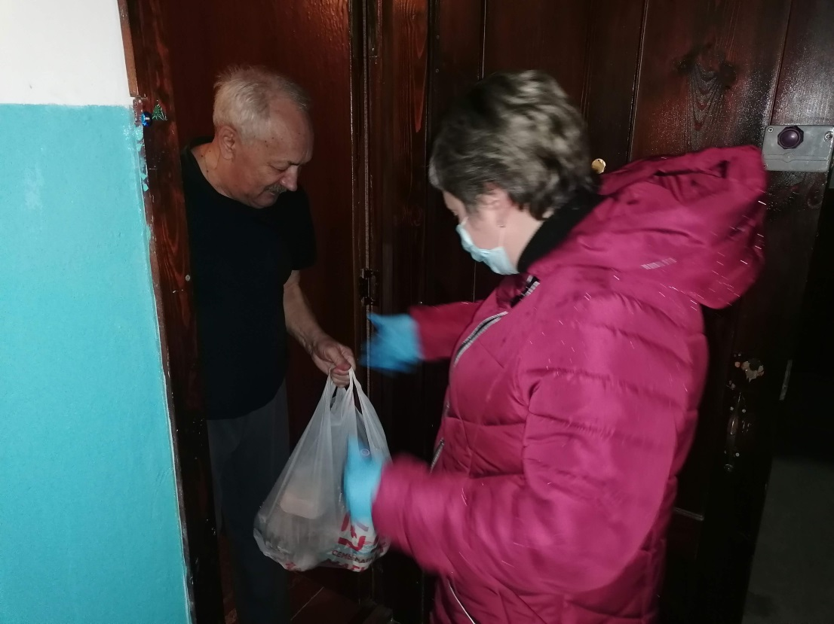
Оказываем помощь одиноким пожилым людям в период пандемии.

Slide 4
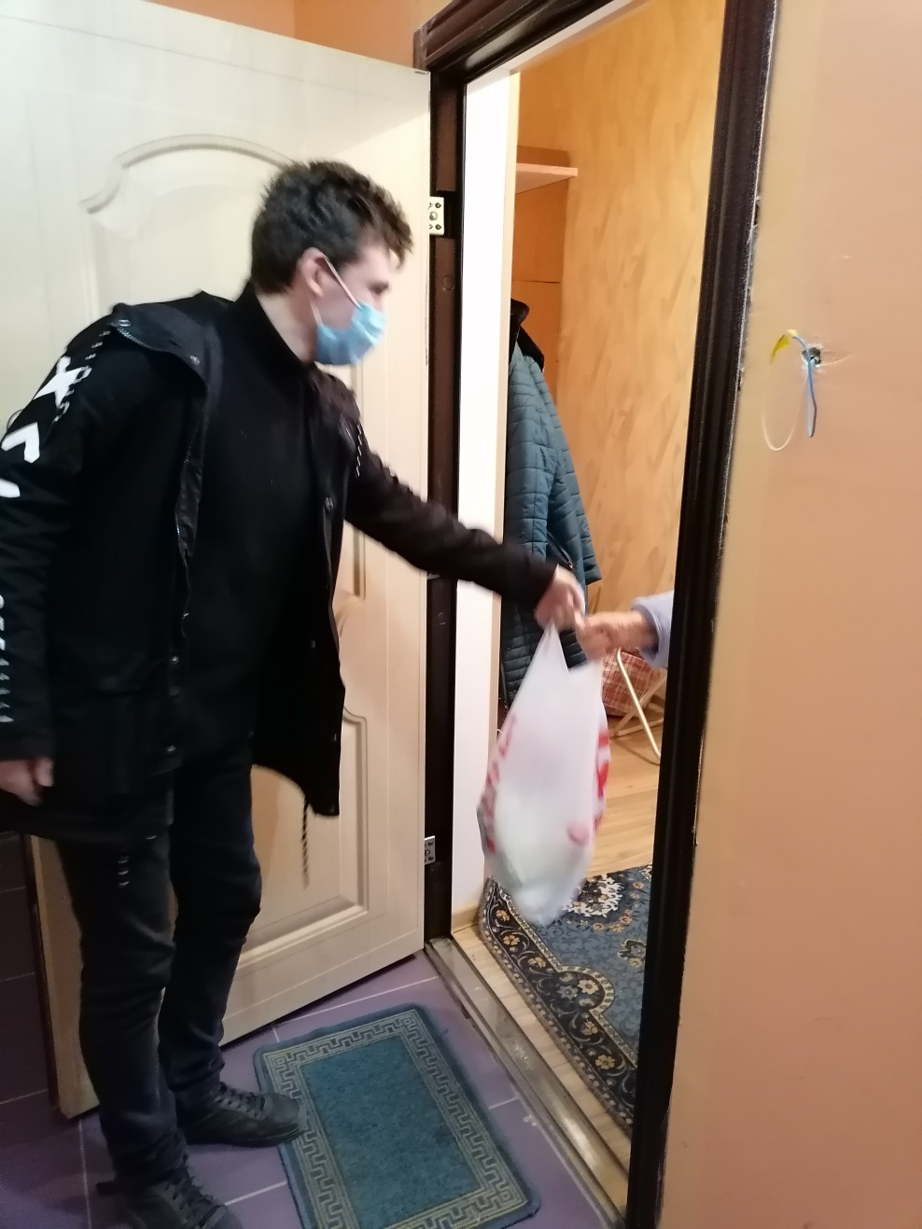
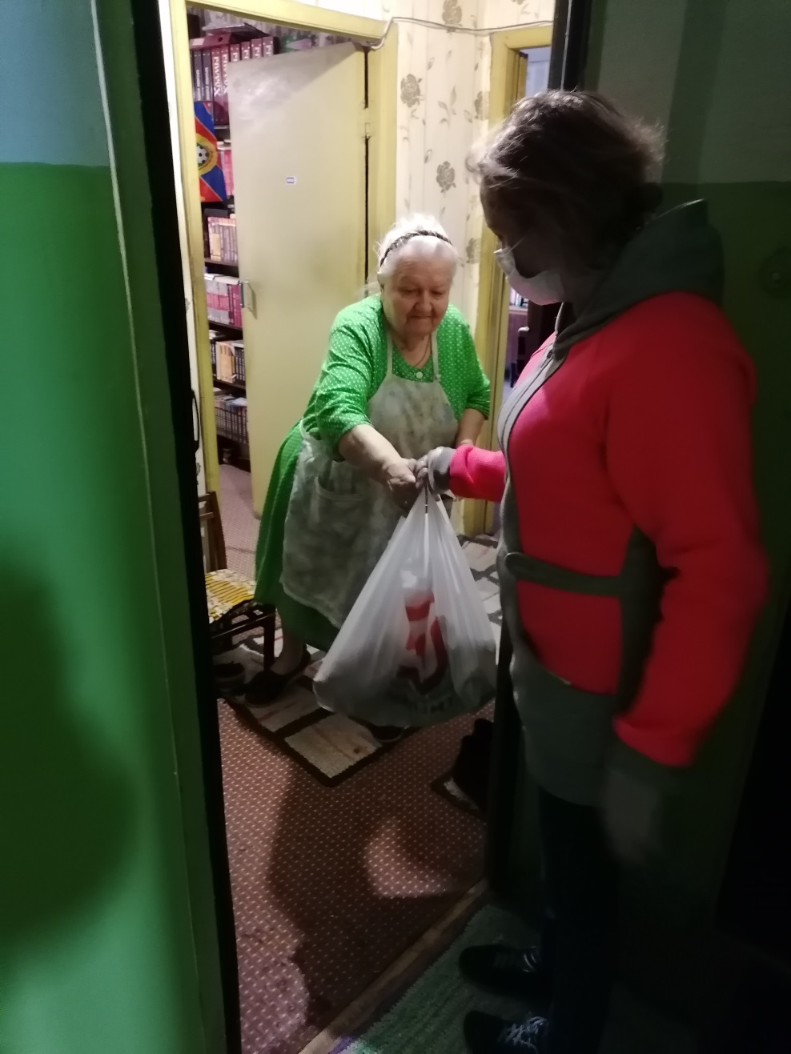

Slide 5
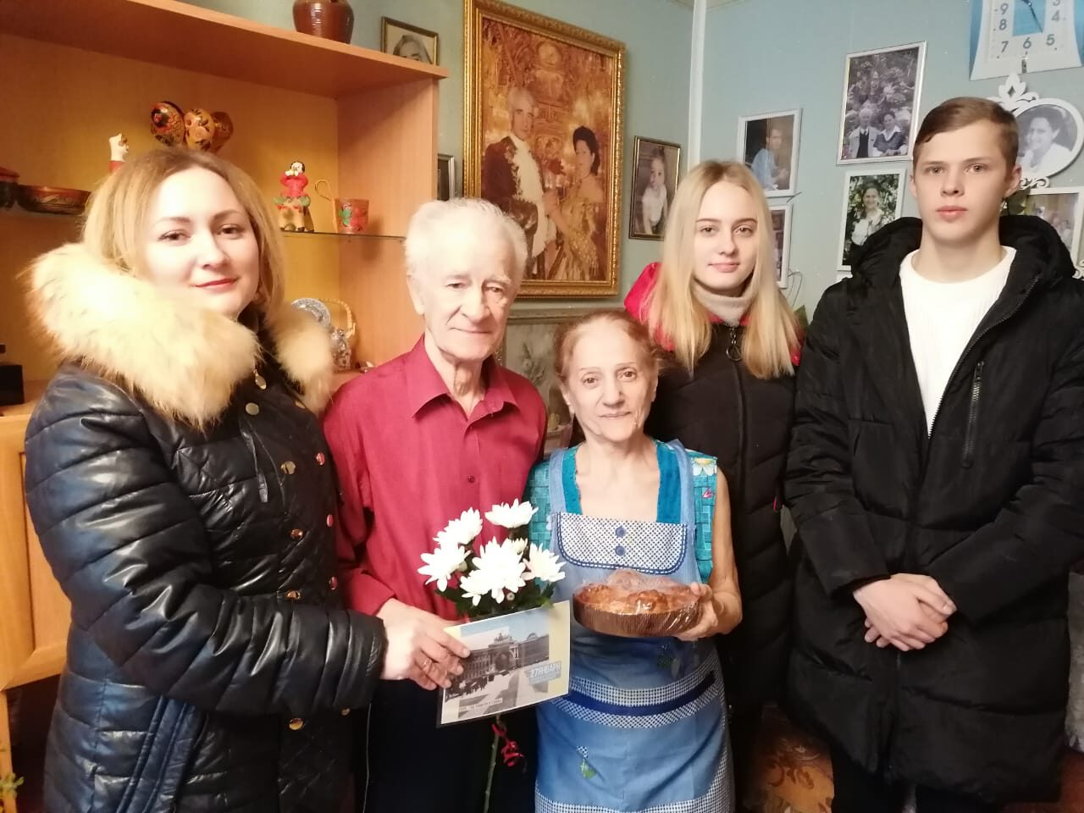
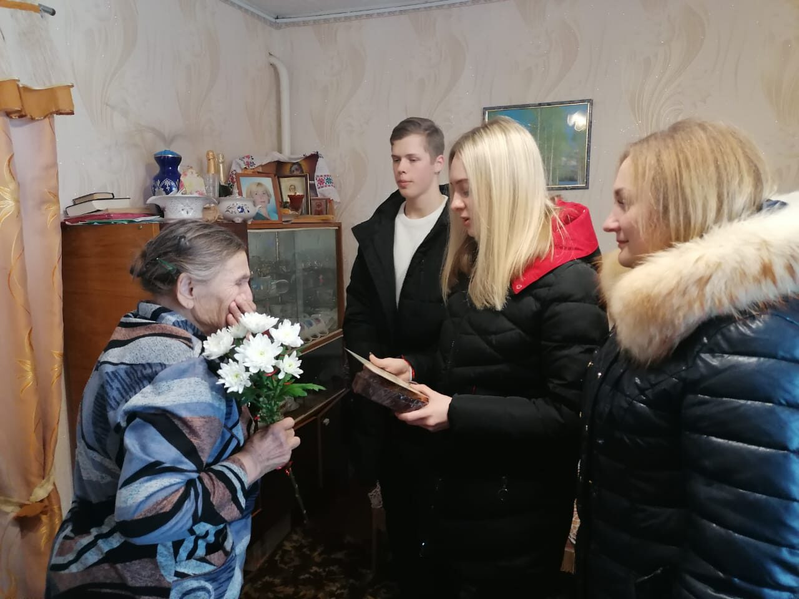
Поздравляем с праздниками.

